Slide 1
بسم الله الرّحمن الرّحیم

Slide 2
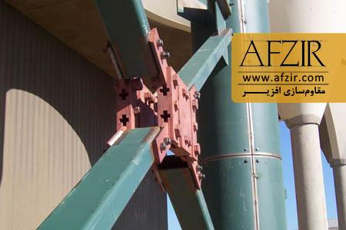
میراگرهای اصطکاکی در بادبندها

Slide 3
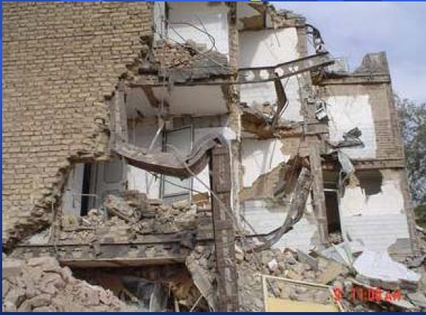
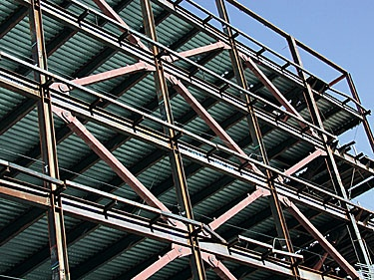
مقدمه
خسارت ناشی از زلزله های مختلف
نحوه عملکرد سیستم های سازه ای
یافتن راهکارهایی جهت کاهش انرژی ورودی به سازه ناشی از زلزله می تواند یکی از بهترین راههای ارتقای رفتار لرزه ای سازه ها و کاهش خسارات وارده بر آنها محسوب می شود

Slide 4
وابسته به تغییر مکان
وابسته به سرعت حرکت
سیستم های کنترل غیر فعال:
وابسته به فرکانس
دسته اول- میراگرهای با سختی پایدار و مکانیزم اتلاف انرژی مستقل از سرعت حرکت می باشد . فعالیت این تجهیزات زمانی که تنش یا نیرو به ترازهای از پیش تعیین شده رسیده یا از آن تجاوز نماید ، اتفاق می افتد
1-میراگرهای هیسترتیک فلزی
معروفترین میراگرهای این دسته
2-میراگرهای اصطکاکی

Slide 5
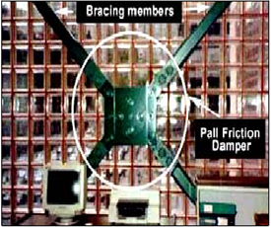
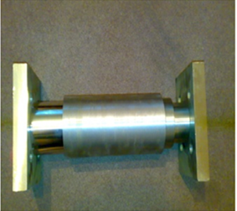
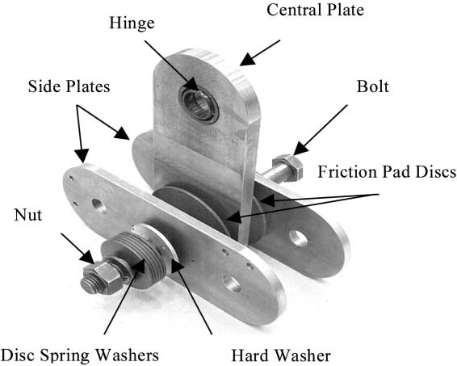
    استهلاک انرژی در میراگرهای اصطکاکی به واسطه اصطکاک بین اجزای اصطکسطوح روی همدیگرمی باشد.لذا ترکیب بندی اجزای لغزنده بر روی اکی و لغزیدن یکدیگر بسیار متنوع می باشد به همین دلیل میراگر های اصطکاکی مختلفی وجود دارد
1-میراگر اصطکاکی پال
  انواع میراگرهای اصطکاکی
2-میراگر اصطکاکی سیلندری
3-میراکر اصطکاکی دورانی

Slide 6
بررسی شاخص های عملکرد
بررسی عملکرد میراگرهای اصطکاکی
شاخص کارایی میراگر
شاخص های عملکرد
شاخص عملکرد نسبی
بار لغزش تعیین میگردد
بهینه حالت زمانی که شاخص های عملکرد مینیمم شود
فاکتور های مهم در تعیین بار لغزش عبارتند از:
1-میراگر نباید در نیروهای کوچک مانند بار باد یا زلزله های کوچک هی ساختمانی لغزشی داشته باشد که این امر منجر به تعیین یک حداقل مقدار برای لغزش می شود.
2-لغزش باید قبل از تسلیم هر گونه المان سازه ای اتفاق افتد که این موضوع باعث تعیین یک حد بالای نیروی لغزش خواهد شد
3-نیروی لغزش باید به گونه ای تعیین گردد که انرژی تلف شده توسط میراگر حداکثر مقدار خود باشد

Slide 7
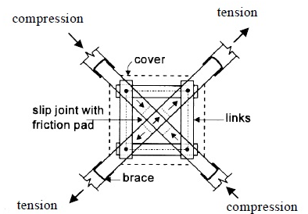
میراگر اصطکاکی PALL
این میراگر در محل تقاطع بادبندهای ضربدری نصب می شود
عملکرد
قرار گرفتن مهاربند های کششی در حالت لغزش
شروع لغزش گره اصطکاکی
وارد عمل شدن اعضای رابط
امکان لغزش سطح اصطکاک در بادبند تحت فشار
اتلاف انرژی قابل ملاحظه با بوجود امدن منحنی هیستر زیس شبه مستطیلی
-صاف شدن بادبند فشاری تحت کمانش

Slide 8
برای بررسی عملکرد لرزه ای این دمپر ها 2 گروه قاب فلزی مهاربندی 5و10 طبقه تحت سه رکورد زلزله السنترو, طبس ,کوبه قرار گرفته است.
گروه 1-قاب فلزی مهاربندی از نوع EBF تیر link(فیوز)
گروه2-قابهای فلزی با مهاربند مجهز به دمپر های اصطکاکی پا ل

Slide 9
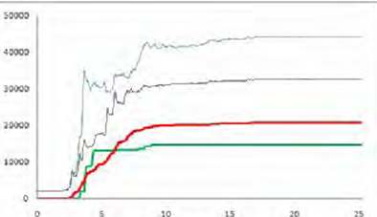
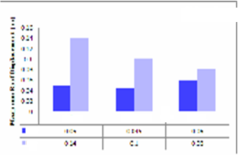
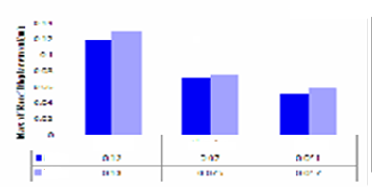
نتایج
انرژی ورودی در PFDتقریبا 75%انرژی ورودیEBFاست
-PFD0.70%انرژی ورودی را تلف می کند در حالیکه در EBF
تیر لینک 0.30%انرزی را تلف می کند
10 story frame
5 story frame
kobe
elcentro
tabas
kobe
elcentro
tabas
PFD
PFD
EBF
EBF
این کاهش برای 10 طبقه بیشتر از5 طبقه است
کاهش جابجایی پوشش بام برای هر سه رکورد زلزله

Slide 10
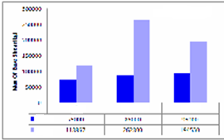
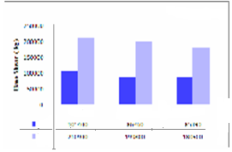
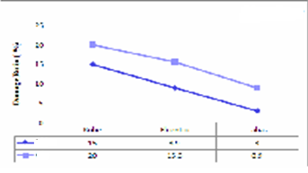
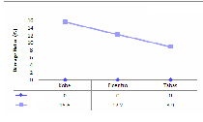
کاهش برش پایه برای همه رکوردهای زلزله
5 story frame
10 story frame
5 story frame
kobe
elcentro
tabas
PFD
kobe
elcentro
tabas
PFD
EBF
EBF
با افزایش ارتفاع ساختما ن اثر PFDنسبت بهEDFبیشتر هست
با استفاده PFDتعداد بیشتر المانها در حالت الاستیک هستند
10 story frame
5 story frame
PFD
PFD
EBF
EBF
کاهش بار محوری ستون در دهانه مهاربندی شده در PFD60%بیشتر از EBF است
با افزایش شتاب کارایی سیستم های اصطکاکی بیشتر است

Slide 11
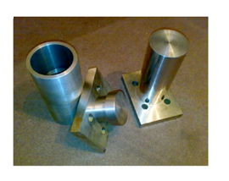
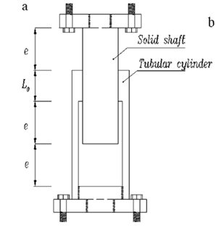
میراگر اصطکاکی استوانه ای
1- استوانه
شامل دو قسمت هست
2-میله استوانه
قابل استفاده درقسمت میانی مهاربند های مورب
رفتاراین میراگراصطکا کی دردومرحله زیرتوصیف کرد
1-مرحله بدون لغزش -میراگراصطکاکی به صورت یک فنرالاستیک
2-مرحله لغزش نیروی محوری اعمال شده بر بار لغزشی طراحی غلبه کرده با حرکت میله استوانه اتلاف انرژی صورت می گیرد

Slide 12
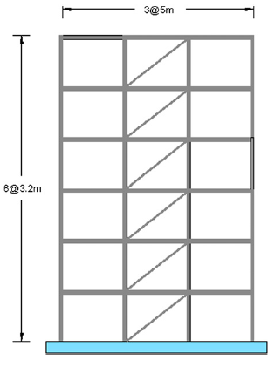
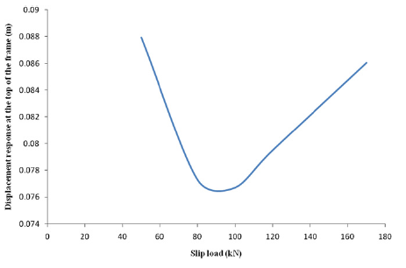
برای بررسی اثرمیراگراصطکاکی استوانه ای دریک ساختمان واقعی دومدل تحلیلی ساخته شده به طورمقایسه ای مطالعه می شود.
عناصرطولی غیر خطی بارفتار الاستیک-
پلاستیک کامل به مدل میراگراصطکاکی
استوانه ای دروسط بادبنداستفاده شده
مراحل تحلیل
1-تعیین بار لغزش بهینه
2-تجزیه تحلیل غیر خطی تاریخچه ی زمانی

Slide 13
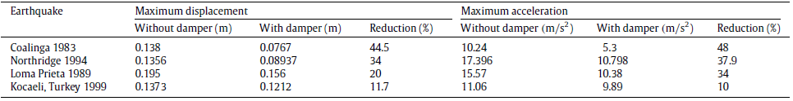
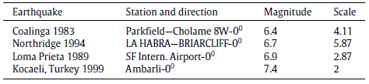
نتایج
  جدول زلزله ها
  کاهش اوج پاسخ قاب برای همه زلزله ها

Slide 14
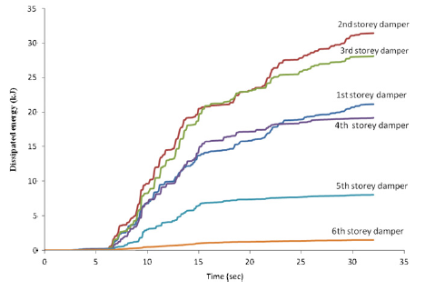
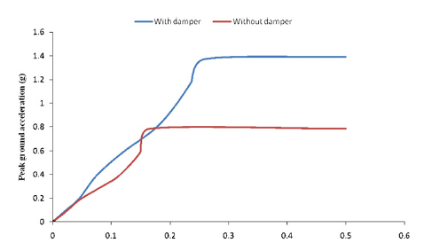
کاهش تلفات تجمعی انرژی اصطکاک در میراگر
افزایش 75%ظرفیت خرابی global
global collapse of the frame

Slide 15
مزیت میراگر های سیلندری نسبت به سایر میراگر های اصطکاکی
در میراگرهای اصطکاکی که در آنها صفحات اصطکاکی توسط پیچ های پر مقاومت به یکدیگر فشرده می شوند، تعدد چرخه های بارگذاری سبب شل شدن پیچ ها شده و از ظرفیت جذب انرژی آنها کاسته می شود. همچنین پیچ های این میراگرها تحت تنش زیادی هستند و در طول زمان ممکن است دچار پدیده وادادگی تنش شوند که این امر سبب کاهش نیروی لغزش شده و عملکرد این میراگرها را نیز غیر قابل پیش بینی خواهد کرد. در میراگرهای اصطکاکی پیچی، میزان سفت کردن پیچ ها نیز بسیار مهم بوده و اندازه گیری میزان سفت شدن مشکل می باشد و اندکی تغییر در میزان سفت شدن پیچ ها سبب ایجاد نیروهای اصطکاکی متغیر می شود. عدم نیاز به پیچ های پرمقاومت در میراگرهای اصطکاکی سلیندری علاوه بر کاهش هزینه های ساخت و تولید، باعث سادگی در محاسبات، تولید، پایداری عملکرد و قابل اعتماد بودن آن در عمل می شود

Slide 16
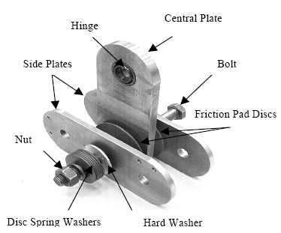
میراگر اصطکاکی دورانی
یک صفحه عمودی
دوصفحه افقی
اجزای اصلی این میراگر
لایه های اصطکاکی
برای ثابت نگه داشتن نیروی بین صفحات ازواشرفنری وبرای جلوگیری ازاثراین واشرهای فنری برروی صفحات افقی بین آنهاواشرسخت قرارمی گیرد
دوصفحه کناری میراگربه سیستم بادبندی vمعکوس متصل می شود

Slide 17
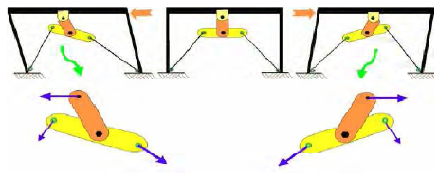
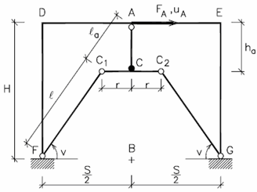
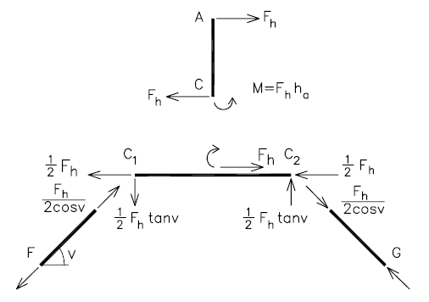
مکانیزم سیستم میراگر تحت بارهای وارده
سیستم بادبندی ونیروهای اصطکاکی بوجود امده بین سطوح اصطکاکی و صفحات فولادی و مواد دیسکهای اصطکاکی از حرکات افقی جلوگیری می کند
مدل یک قاب مجهز به میراگر دورانی

Slide 18
برای جلوگیری از کمانش میله فشاری انها توسط نیرویFP=Mf/hcosv پیش تنیده می شود
Mfلنگر اصطکاکی
hبازوی میراگر
Vزاویه مهار
میزان انرژی مستهلک شده متناسب با مقاومت اصطکاکی لغزشی وچرخش نسبی بین صفحات میراگر است
استفاده از میراگر اصطکاکی دورانی موجب کاهش شدید میزان خسارت می شود
باتوجه به کاهش نیروی لغزش بهینه در ساختمان ها باپریود بالاترعملکرد میراگرهای اصطکاکی دورانی در ساختمانهای بلند بهتر می شود
نتایج
عملکرد این میراگر همانند میراگر اصطکاکی پا ل هست

Slide 19
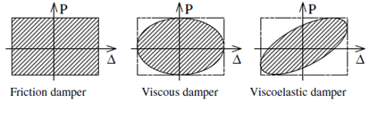
مقایسه حلقه های چرخه ای انواع میراگرها
مزایا و معایب میراگر های اصطکاکی
مزایا | معایب
1-سهولت ساخت و نصب آسان 2-قابلیت جذب انرژی بالا 3-عدم نیاز به تعمیر و جایگزینی قبل و بعد از زلزله 4-تنوع در نوع و اندازه و محل کاربرد از جمله در بادبندها، درز انقطاع و ... 5-نیروی ثابت لغزش برای تمام سطوح زلزله | میرا گرهاي اصطکاکی اغلب درمعرض هوا هستند وآنها ممکن است زنگ بزند یا خیس شود و خواص لغزش آنها تغییر میکند

Slide 20
1-Numerical and experimental study of hysteretic behavior of cylindrical
2-PERFORMANCE OF ROTATIONAL FRICTION DAMPER (RFD) IN STEEL FRAMES
3-A Comparison of Pall Friction Damper (PFD) and Eccentric Braced Frame (EBF) Using Nonlinear Dynamic Analysis
4-SEISMIC PROTECTIVE SYSTEMS: PASSIVE ENERGY DISSIPATION

